Slide 1


손 지 영 강사

Slide 2
변수
문자열
연산자
조건문
리스트,튜플
반복문
딕셔너리
함수
파일
수업
진행방향

Slide 3
딕셔너리에 대해 알 수 있다.
딕셔너리 함수를 활용 할 수 있다.
학습목표

Slide 4
딕셔너리(dictionary) 란?
dictionary는 단어 그대로 해석하면 사전이라는 뜻
“people”이라는 단어는 “사람”, “baseball”이라는 단어는 “야구”에 부합되듯이 dictionary는 Key와 Value를 한쌍으로 갖는 자료형
딕셔너리 타입은 immutable한 key와 mutable한 value로 맵핑되어 있는 순서가 없는 집합

Slide 5
딕셔너리(dictionary) 란?
딕셔너리명 = {Key : Value, Key : Value, … }
※ Key에는 변하지 않는 값을 사용하고,
Value에는 변하는 값과 변하지 않는 값 모두 사용할 수 있다.
a = {}
b = { “name” : ”JY” }
c = { 1 : 5, 2 : 3}

Slide 6
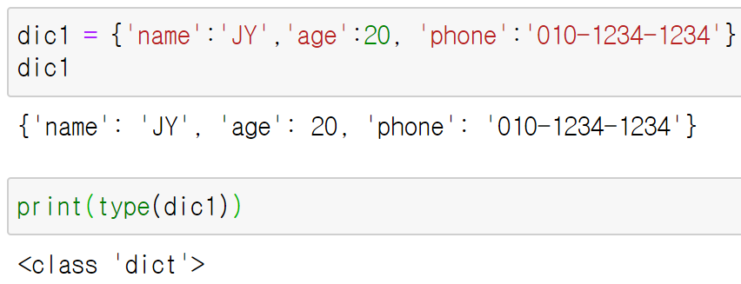
딕셔너리(dictionary) 선언 및 타입 확인
key | value
name | JY
age | 20
phone | 010-1234-1234
딕셔너리 정보

Slide 7
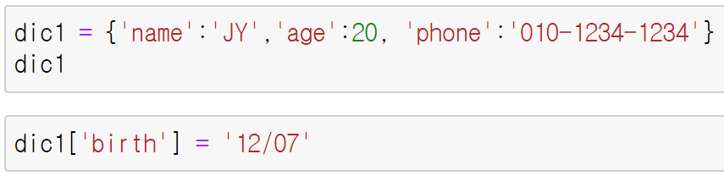

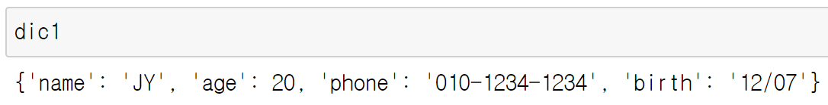
딕셔너리(dictionary) 값 추가
딕셔너리명[key] = value
key | value
name | JY
age | 20
phone | 010-1234-1234
birth | 12/07
딕셔너리 정보

Slide 8
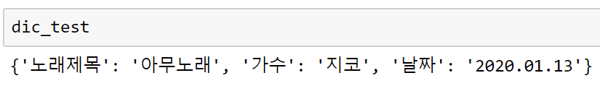
딕셔너리(dictionary) 값 추가 실습
변수 dic_test를 다음과 같이 만드시오.
딕셔너리 추가를 통해 다음과 같이 정보를 저장 시키시오.
key | value
노래제목 | 아무노래
key | value
노래제목 | 아무노래
가수 | 지코
날짜 | 2020.01.13

Slide 9
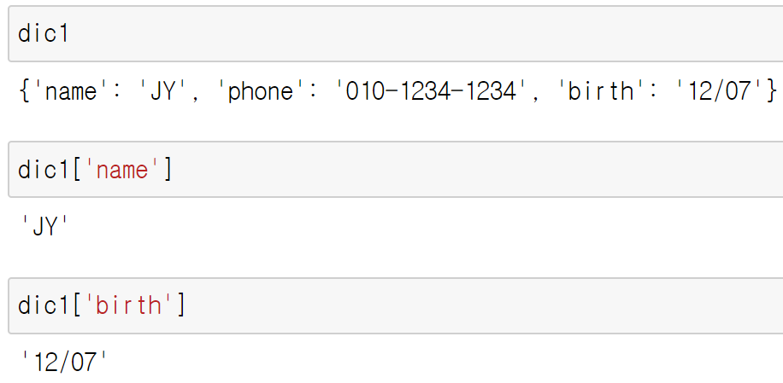
딕셔너리(dictionary) 값 가져오기
딕셔너리명[key]
key | value
name | JY
phone | 010-1234-1234
birth | 12/07
딕셔너리 정보

Slide 10
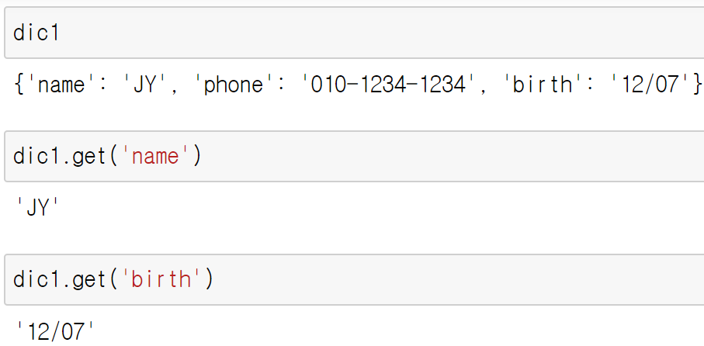
딕셔너리(dictionary) 값 가져오기
딕셔너리명.get(Key)
key | value
name | JY
phone | 010-1234-1234
birth | 12/07
딕셔너리 정보

Slide 11
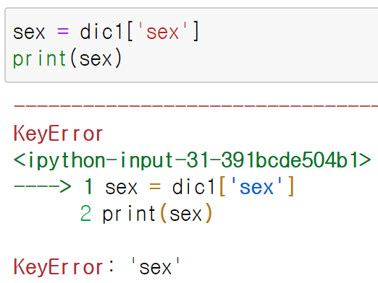
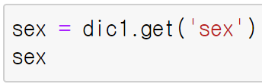
딕셔너리(dictionary) 값 삭제
딕셔너리명[key] VS 딕셔너리명.get(Key)

Slide 12
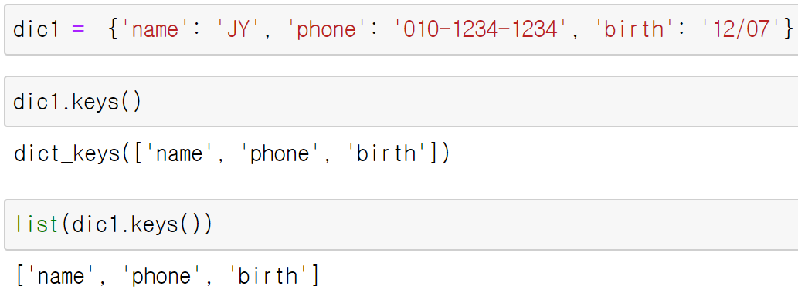
딕셔너리(dictionary) Key만 가져오기
딕셔너리명.keys()
key | value
name | JY
phone | 010-1234-1234
birth | 12/07
딕셔너리 정보

Slide 13
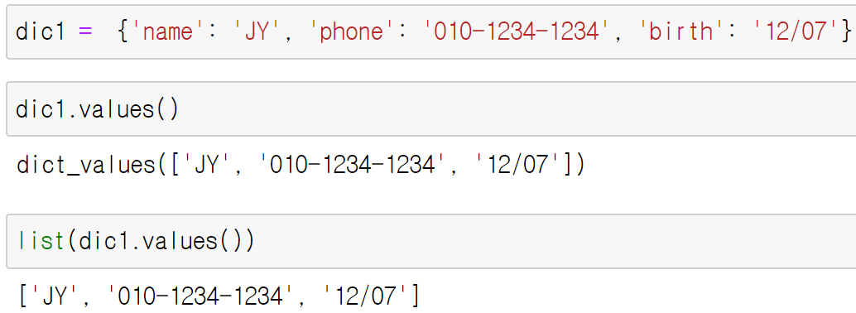
딕셔너리(dictionary) Value만 가져오기
딕셔너리명.values()
key | value
name | JY
phone | 010-1234-1234
birth | 12/07
딕셔너리 정보

Slide 14
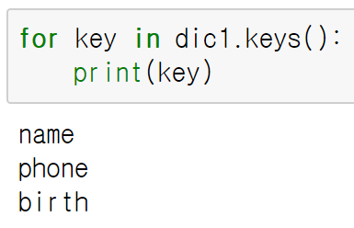
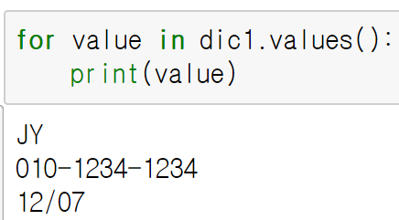
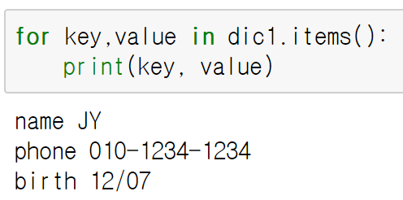
딕셔너리(dictionary) for문 활용
딕셔너리 for문 활용

Slide 15
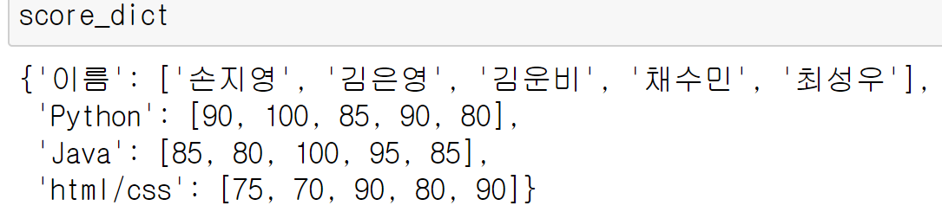
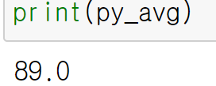
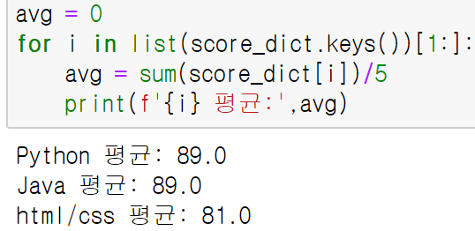
딕셔너리(dictionary) for문 활용 예제
score_dict로 부터 아래 문제를 해결하는 프로그램을 완성하시오.
Python 과목 평균 구하기
2. 각 과목의 평균 구하기
?
Notes:
score_dict = {'이름':['손지영','김은영','김운비','채수민','최성우'],
'Python':[90,100,85,90,80],
'Java':[85,80,100,95,85],
'html/css':[75,70,90,80,90]}
score_dict
# 1
py_avg = 0
py_avg = sum(score_dict['Python'])/5
print(py_avg)
# 2
avg = 0
for i in list(score_dict.keys())[1:]:
avg = sum(score_dict[i])/5
print(f'{i} 평균:',avg)

Slide 16


딕셔너리(dictionary) for문 활용 예제
score_dict로 부터 아래 문제를 해결하는 프로그램을 완성하시오.
3. 입력된 이름에 해당하는 과목 데이터에 접근하여 전 과목의 성적 평균 구하기
(단, 완전히 이름 문자열이 같을 때 점수 출력하고 소수점 둘째 자리까지 출력할 것)
[도움] 소수점 자리수 지정 방법
1. round() 사용 지정
2. f문자열 포매팅 내부 지정
4. 입력한 이름 정보를 찾을 수 없다면 ‘검색 결과가 없습니다.’ 출력하기
[도움] 검색 결과 상태 체크 변수
1. True, False 자료형 활용
2. not 연산자 활용
Notes:
score_dict = {'이름':['손지영','김은영','김운비','채수민','최성우'],
'Python':[90,100,85,90,80],
'Java':[85,80,100,95,85],
'html/css':[75,70,90,80,90]}
score_dict
#3
avg = 0
input_name = input('성적 확인을 위해 이름을 입력하세요 >> ')
for i in range(len(score_dict['이름'])):
if input_name == score_dict['이름'][i]:
avg = (score_dict['Python'][i] + score_dict['Java'][i]+ score_dict['html/css'][i])/3
print(f'{input_name}의 Python, Java 성적 평균: {avg}’)
# 4
avg = 0
check = False
input_name = input('이름을 정확하게 기입하세요 >> ')
for i in range(len(score_dict['이름'])):
if input_name == score_dict['이름'][i]:
avg = (score_dict['Python'][i] + score_dict['Java'][i]+ score_dict['html/css'][i])/3
print(f'{input_name}의 전 과목 성적 평균: {avg}')
check = True
if not check : # 없었다 라는 의미
print('검색 결과가 없습니다.')

Slide 17
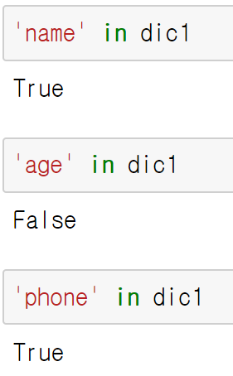
딕셔너리(dictionary) in 키워드 사용
key in 딕셔너리명
in은 딕셔너리의 키에 한에서 동작한다.
key | value
name | JY
phone | 010-1234-1234
birth | 12/07
딕셔너리 정보

Slide 18
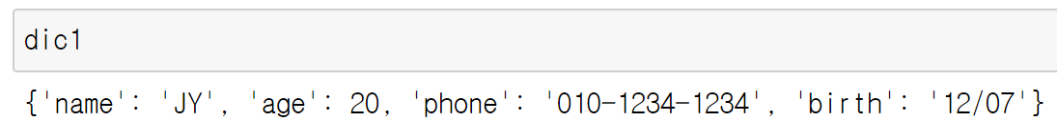
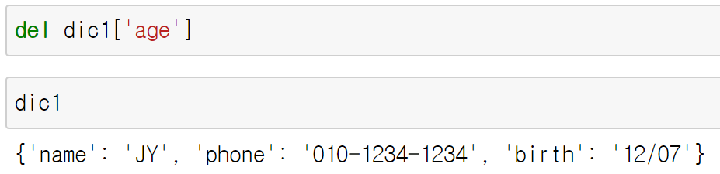
딕셔너리(dictionary) 값 삭제
del 딕셔너리명[key]

Slide 19
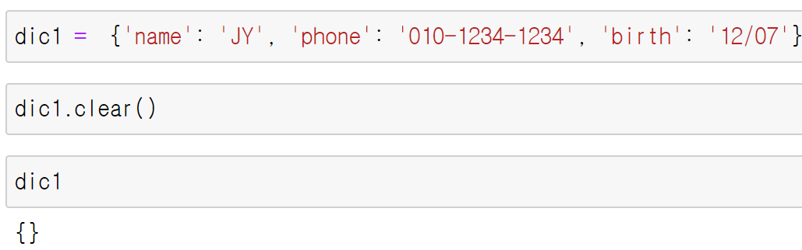
딕셔너리(dictionary) 모두 지우기
딕셔너리명.clear()

Slide 20
함수

